Slide 1
Bài 6: Cộng, trừ hai phân số khác mẫu số (2 tiết) Tiết 2: Luyện tập (Trang 21)
TOÁN

Slide 2
YÊU CẦU CẦN ĐẠT
Luyện tập, củng cố phép tính cộng, trừ hai phân số khác mẫu.
Biết cách cộng, trừ phân số với số tự nhiên.
- Áp dụng được vào giải quyết các bài toán thực tế .

Slide 3






Tính:
$$\frac{\text{15}}{\text{21}}$$
$$\frac{\text{4}}{\text{3}}$$
$$\frac{\text{5}}{\text{7}}$$
$$\frac{\text{28 }}{\text{21}}$$
$$\frac{\text{43}}{\text{21}}$$
+
+
=
=

Slide 4





Tính:
$$\frac{\text{5}}{\text{4}}$$
-
$$\frac{\text{3}}{\text{5}}$$
$$\frac{\text{25 }}{\text{2}0}$$
-
$$\frac{\text{12 }}{\text{2}0}$$
$$\frac{\text{1}\text{3}}{\text{2}0}$$
=
=
Muốn cộng (hoặc trừ) hai phân số khác mẫu số, ta quy đồng mẫu số rồi cộng (hoặc trừ) hai phân số đã quy đồng mẫu số.
Em đã thực hiện phép tính như thế nào?

Slide 5






Slide 6

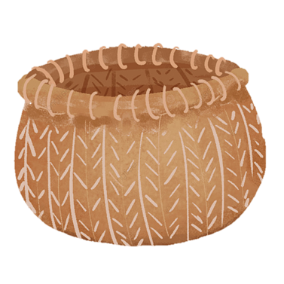
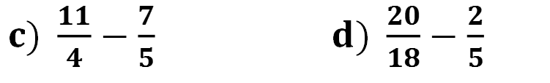
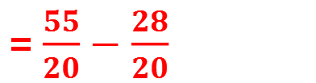
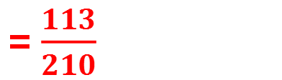
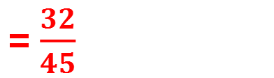
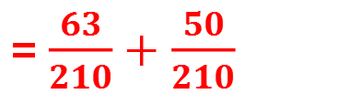
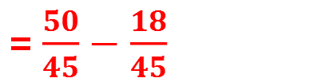
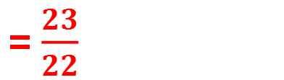
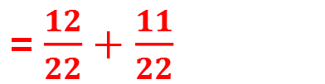
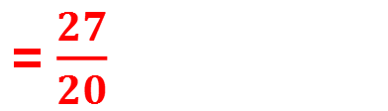
1. Tính:
$$a) \frac{6}{11}+\frac{1}{2} b) \frac{3}{10}+\frac{5}{21}$$
= $\frac{63}{210}+\frac{50}{210}$
= $\frac{12}{22}+\frac{11}{22}$
= $\frac{113}{210}$
= $\frac{23}{22}$
$c) \frac{11}{4}−\frac{7}{5}$ $d) \frac{20}{18}−\frac{2}{5}$
= $\frac{55}{20}−\frac{28}{20}$
= $\frac{50}{45}−\frac{18}{45}$
= $\frac{27}{20}$
= $\frac{32}{45}$
Notes:
Chốt: Cách cộng, trừ hai phân số khác mẫu

Slide 7



2
Chọn dấu “+”, dấu “ –” thích hợp thay cho dấu “?”.
$$a) \frac{1}{20} \frac{2}{3}=\frac{43}{60}$$
$$b) \frac{7}{11} \frac{5}{8}=\frac{1}{88}$$
+
-
Notes:
Chốt hỏi cách làm: Để điền được dấu cộng hay dấu trừ thích hợp con làm thế nào? HS nêu cách làm. ( 2 cách: Một là thử với từng dấu cộng trừ, hai là như cách sau)
- Quy đồng mẫu số hai phân số. Xét xem kết quả là tổng hay hiệu của hai phân số đã quy đồng. Sau đó lựa chọn dấu phù hợp.
-

Slide 8

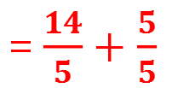


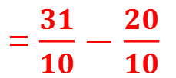
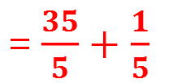

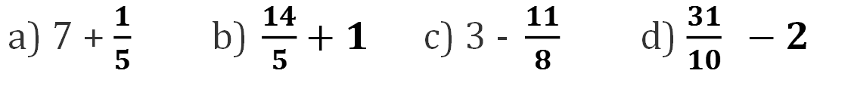
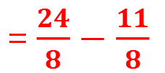

3
Tính
a) 7 + $\frac{1}{5}$ b) $\frac{14}{5}+1 \text{c}\text{) }\text{3} \text{−} \frac{11}{8}$ d) $\frac{31}{10} −2$
= $\frac{24}{8}−\frac{11}{8}$
= $\frac{31}{10}−\frac{20}{10}$
= $\frac{35}{5}+\frac{1}{5}$
= $\frac{14}{5}+\frac{5}{5}$
= $\frac{13}{8}$
= $\frac{11}{10}$
= $\frac{36}{5}$
= $\frac{19}{5}$
Notes:
Chốt: Cách cộng, trừ một phân số với một số tự nhiên.
Mọi số tự nhiên đều có thể viết dưới dạng phân số có mẫu số là 1. Vậy trước tiên ta viết STN dưới dạng PS, sau đó thực hiện như phép tính cộng, trừ hai PS khác mẫu.
Cách 2: Viết STN thành PS có mẫu số cùng với PS. Sau đó thực hiện tính cộng trừ hai phân số cùng mẫu.

